Slide 1
Kumuč – kutík - kulík

Slide 2
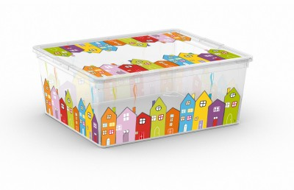
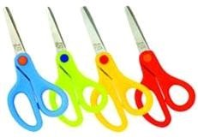
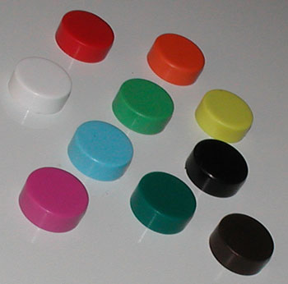
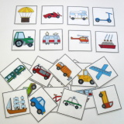
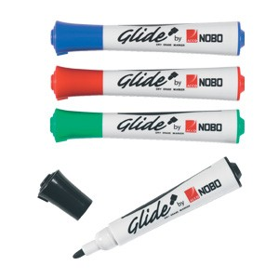
KUMUČ
Kufřík Moderního UČitele

Slide 3
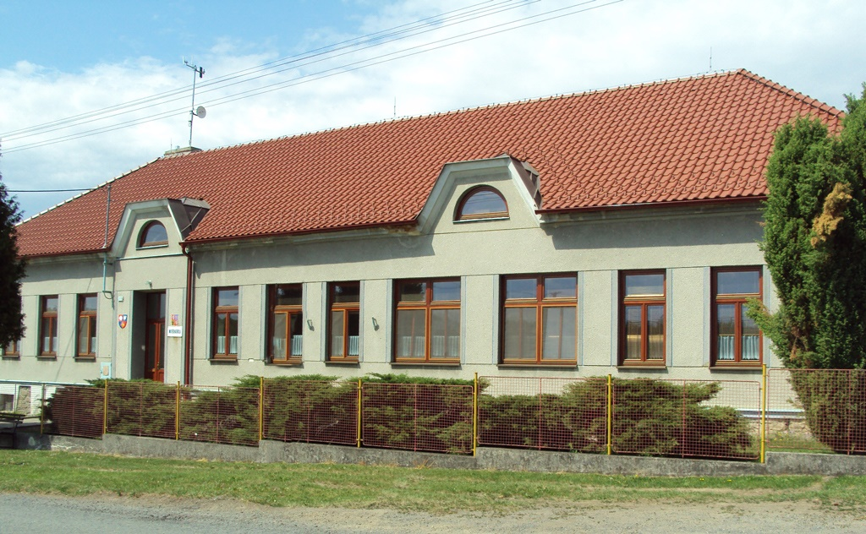
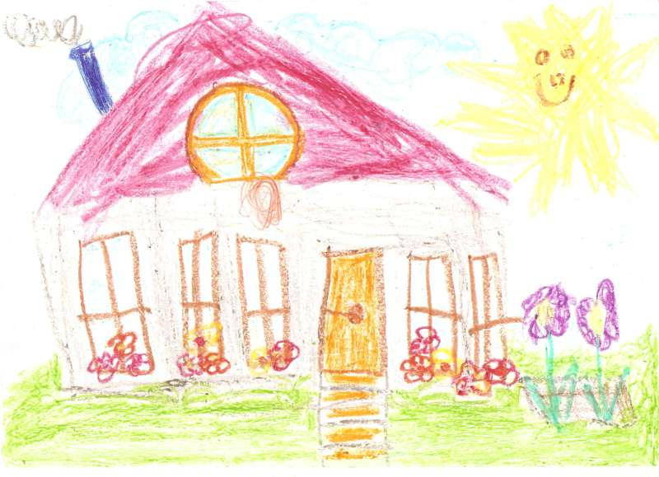
ZŠ a MŠ Lipová
MŠ Suchdol, Jednov
MŠ Suchdol je jednotřídní mateřská škola, která je umístěna se školní výdejnou stravy v budově bývalé základní školy a obecního úřadu Suchdol.

Slide 4
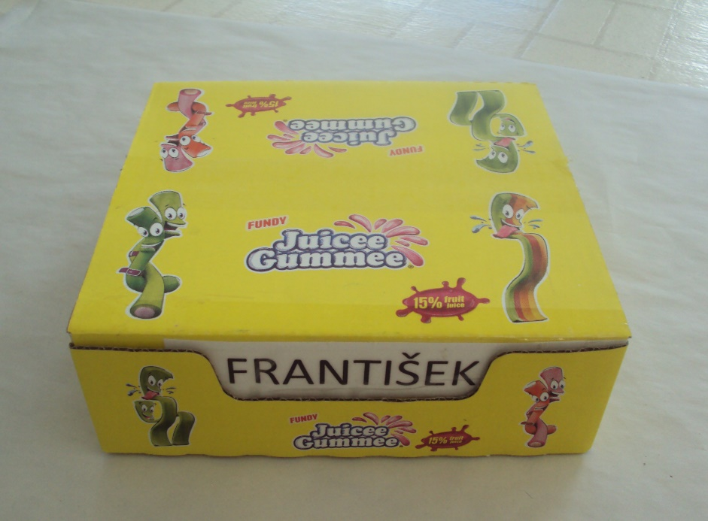
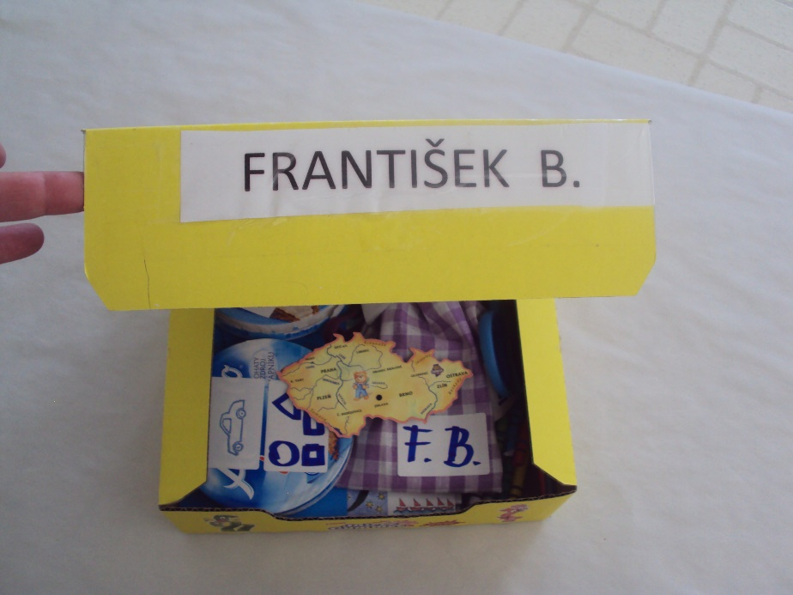
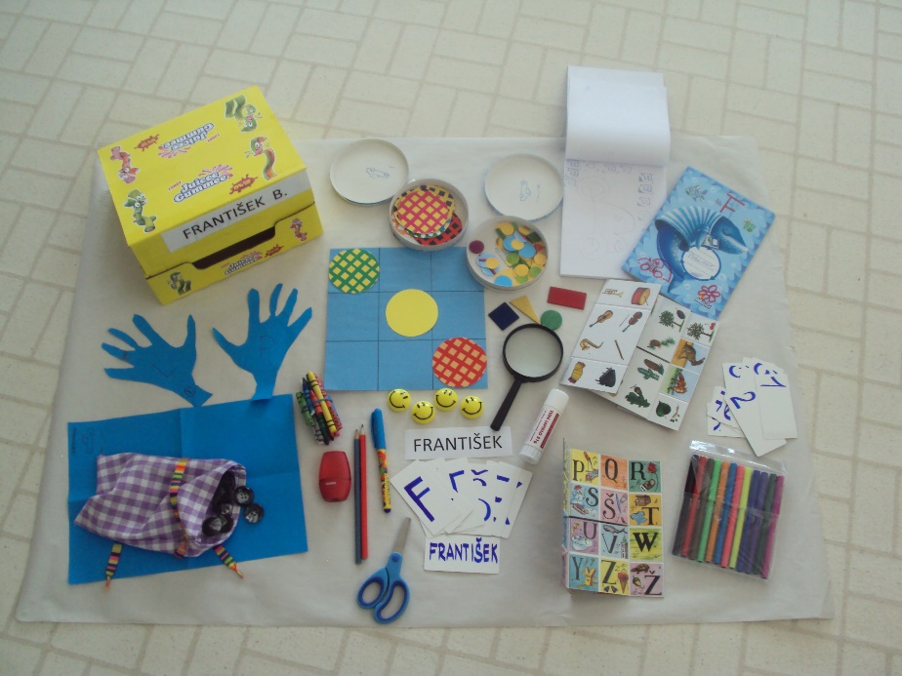
KUTÍK
KULÍK

Slide 5
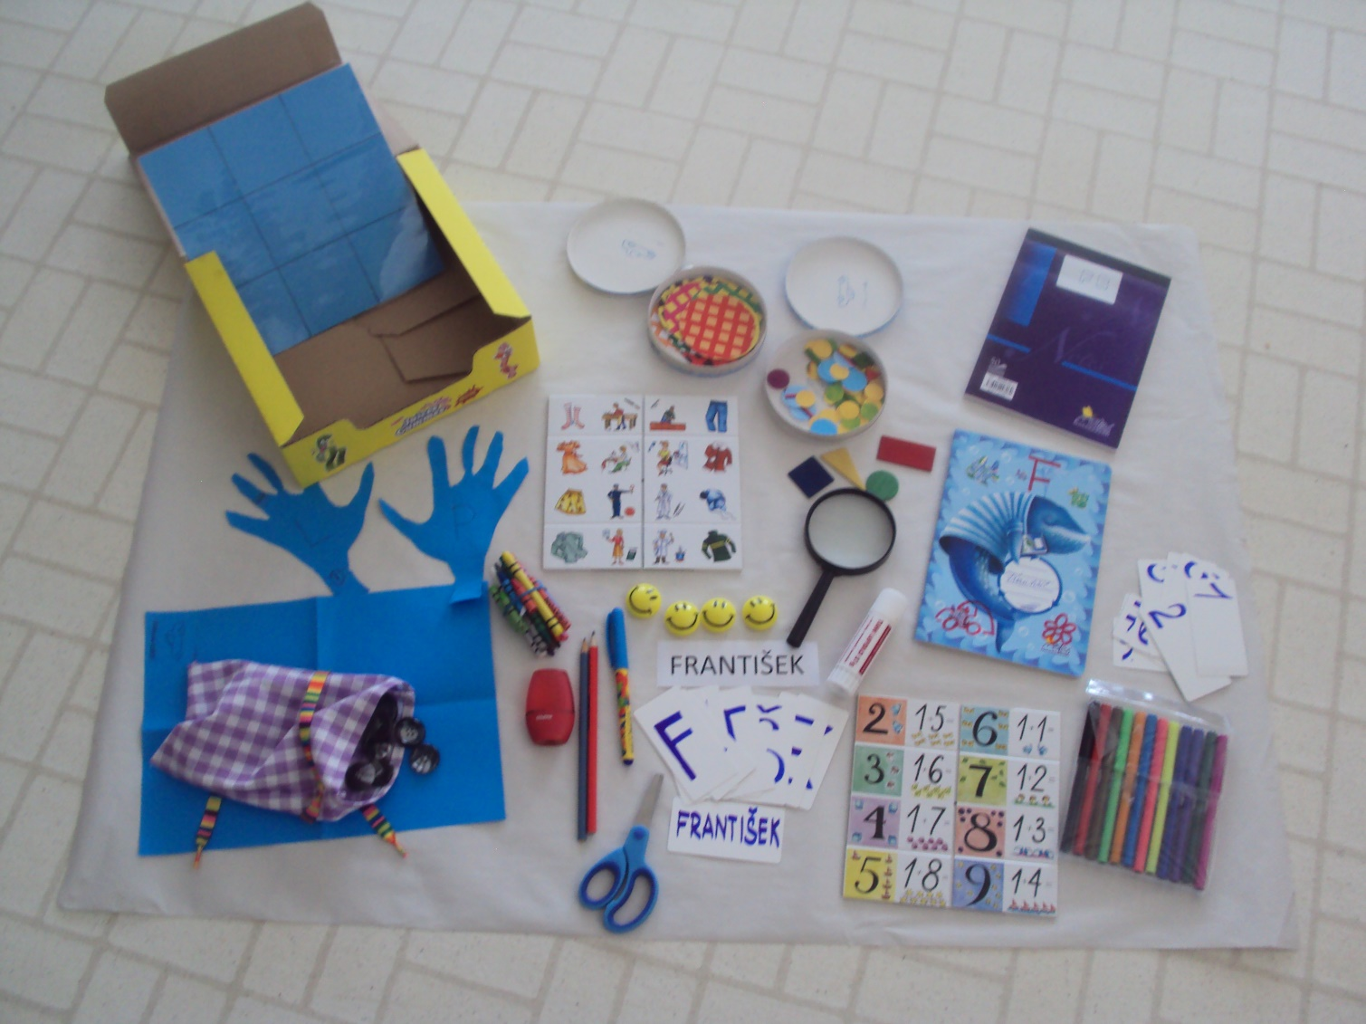
Co v něm máme?
pastelky
nůžky
lupu
gumu
písmena
číslice
tvary
sešit
lepidlo
kartičky

Slide 6
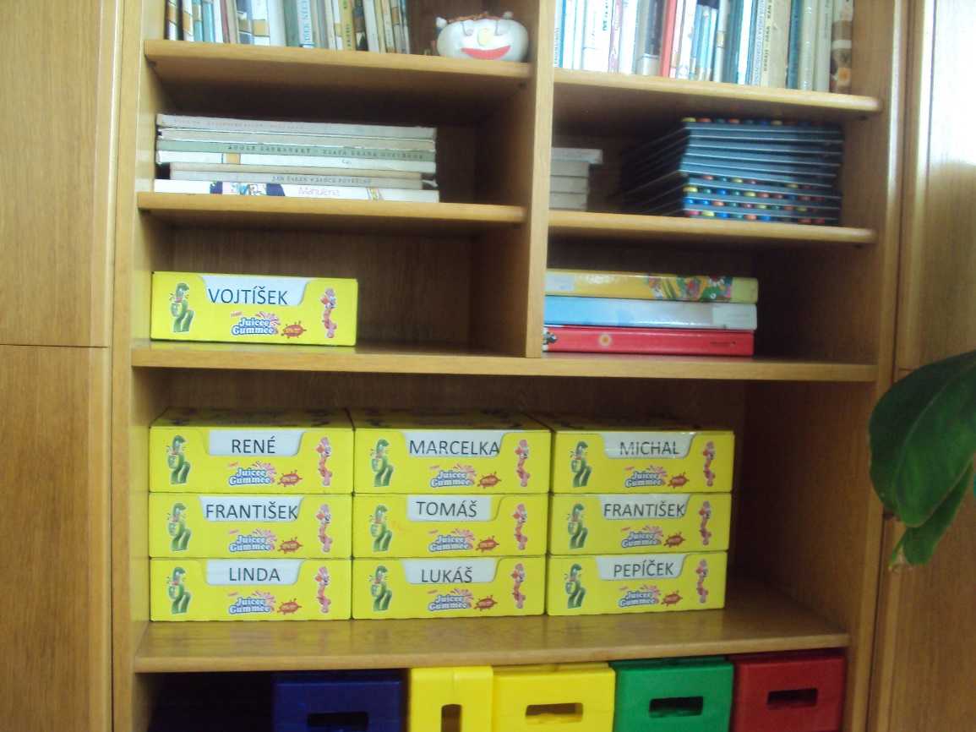
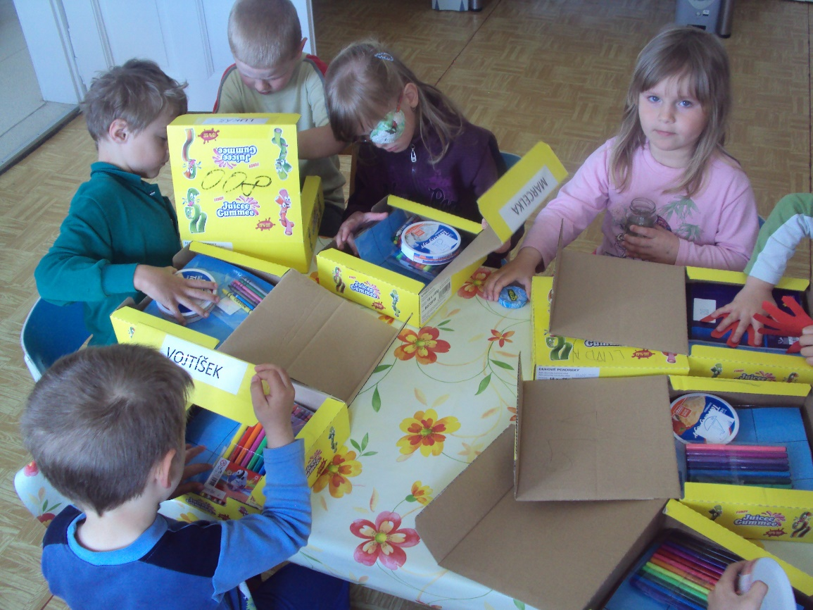

Slide 7
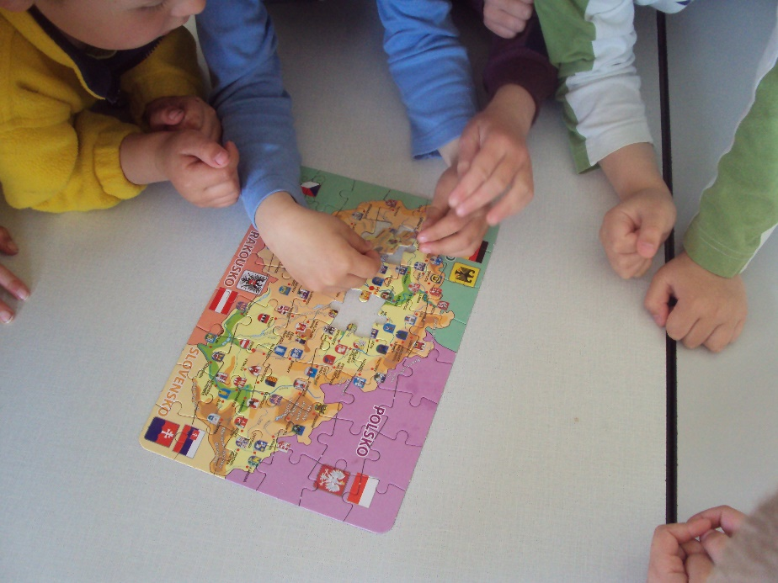
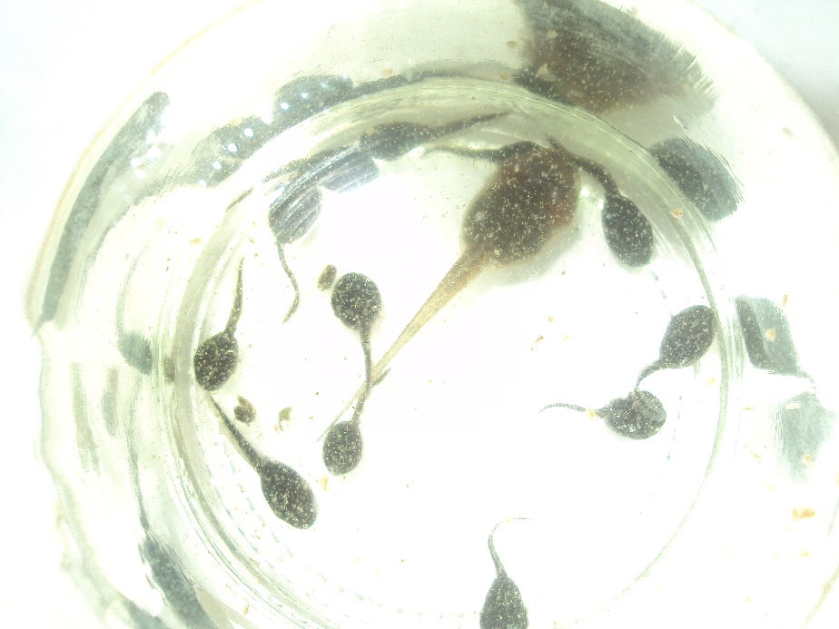
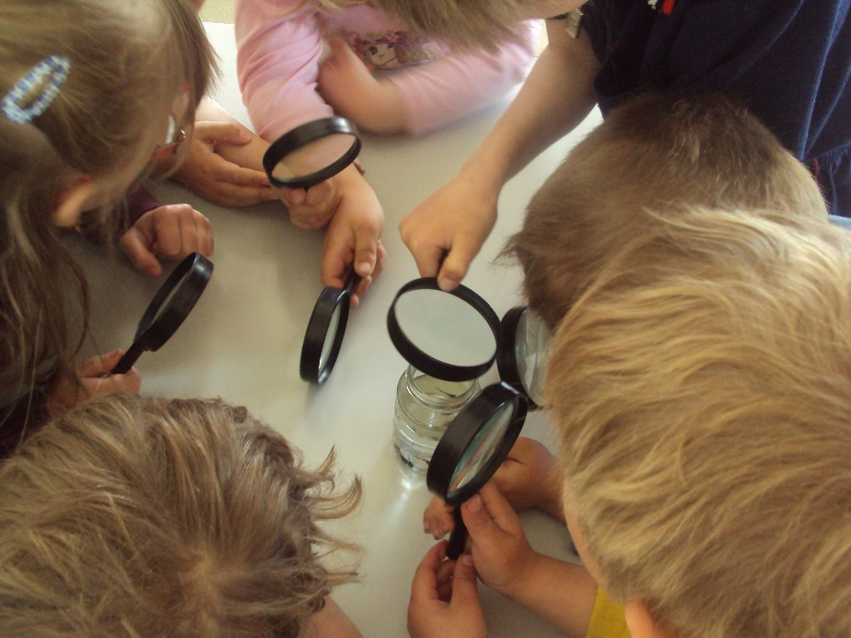
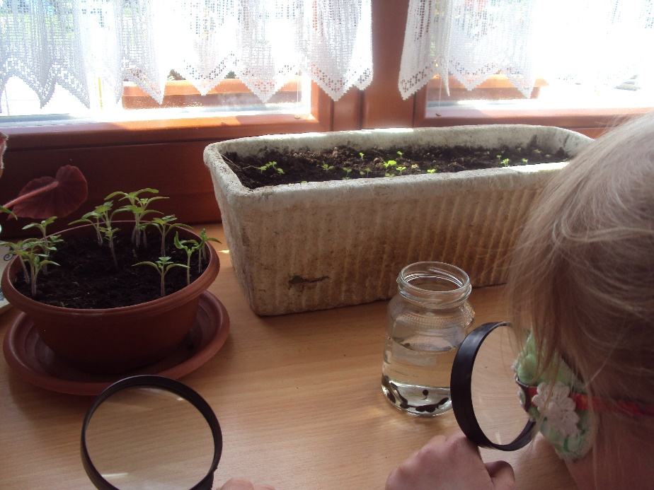

Slide 8
Obrázky - vlastní

Slide 9

Práce s interaktivním výukovým materiálem
Postupné prohlížení oken, na další okno kliknutím na šipku nebo libovolně do okna.
Prezentace je doplněná názornými fotografiemi s obsahem kufříku a také několika fotografiemi s možností využití.

Slide 10
materiály
Dotyková obrazovka, počítač s připojením k internetu
Didaktický kufřík - KUMUČ
Dětský kufřík

Slide 11
Cíle polytechnické výchovy
Chápat postavení techniky a technických oborů v životě lidstva jako devízu
Učit děti základním poznatkům o technice
Směrovat děti k získávání základních pracovních dovedností a návyků
Vnímat vliv techniky na společnost a přírodu
Vést děti ke kooperativnímu hodnocení a sebehodnocení
Podpořit rozvoj myšlenkového potenciálu
dětí

